Slide 1
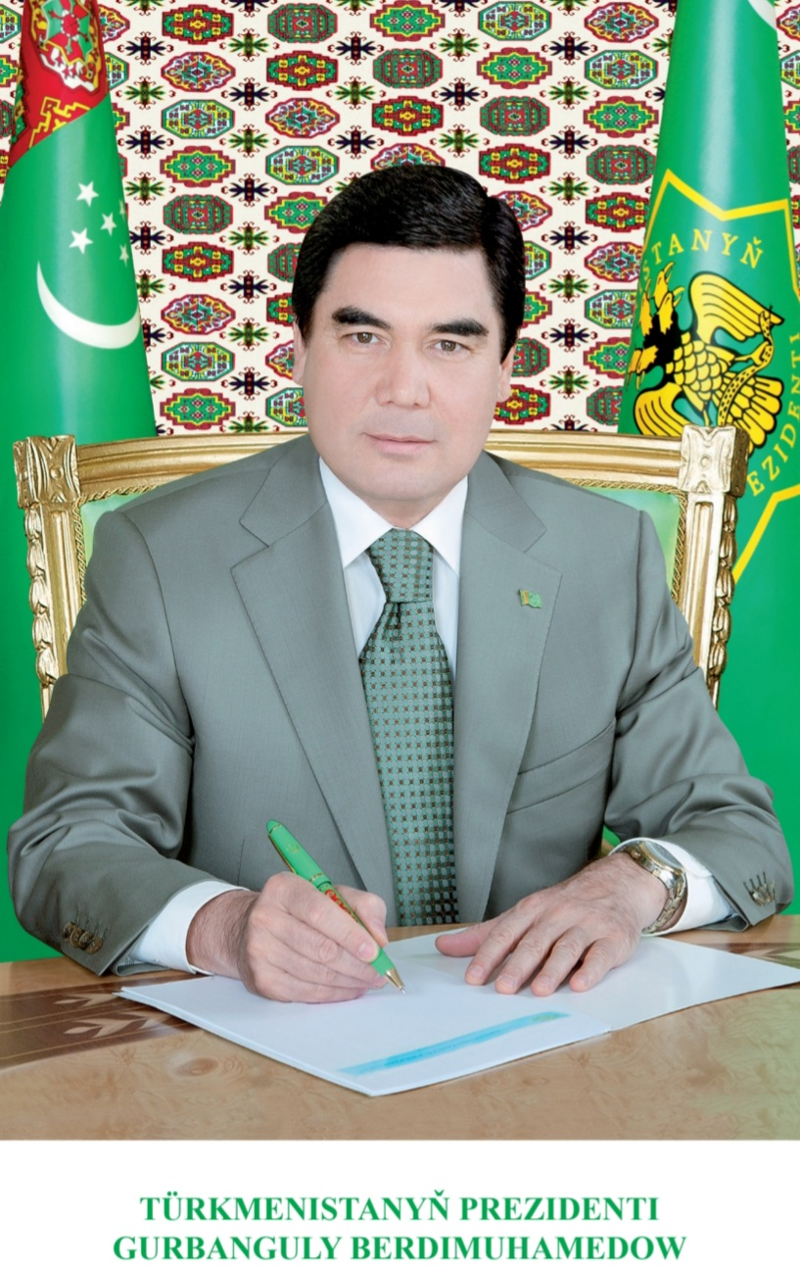

Slide 2
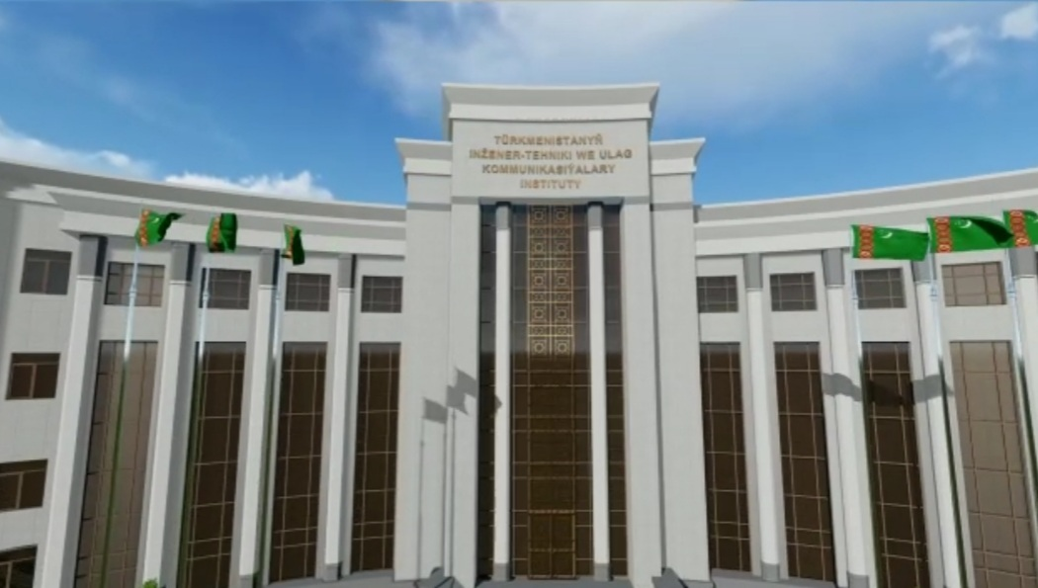
TÜRKMENISTANYŇ INZENER –TEHNIKI WE
ULAG KOMMUNIKASIÝALARY
INSTITUTY

Slide 3
HOWA ULAGY

Slide 4
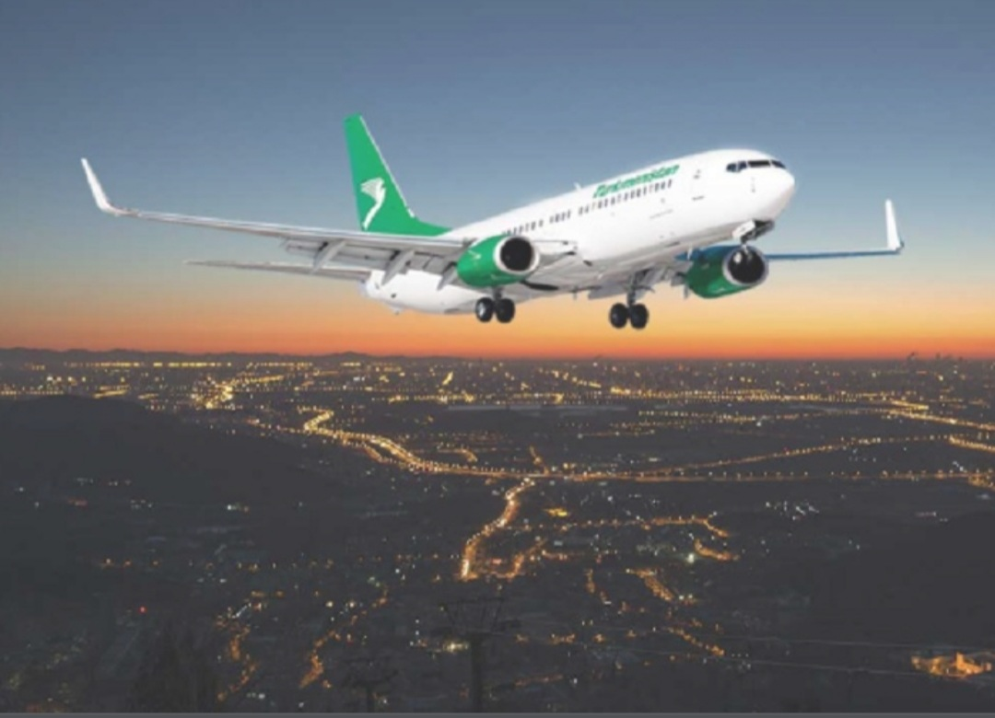
Adamzadyň edil guşlar ýaly asmana göterilmek,baradaky arzuwy ähli döwürleriň we halklaryň rowaýatlarynda Renesans döwründäki Leonardo da Winçiniň pikirlerinde gabat gelýäris.Niýetlenişi we ulanylýan yerine baglylykda uçujy enjamlar ýolagçy ýük garyşyk harby ýörite,okuw-türgenleşik yaly görnüşlere bölünýär.

Slide 5
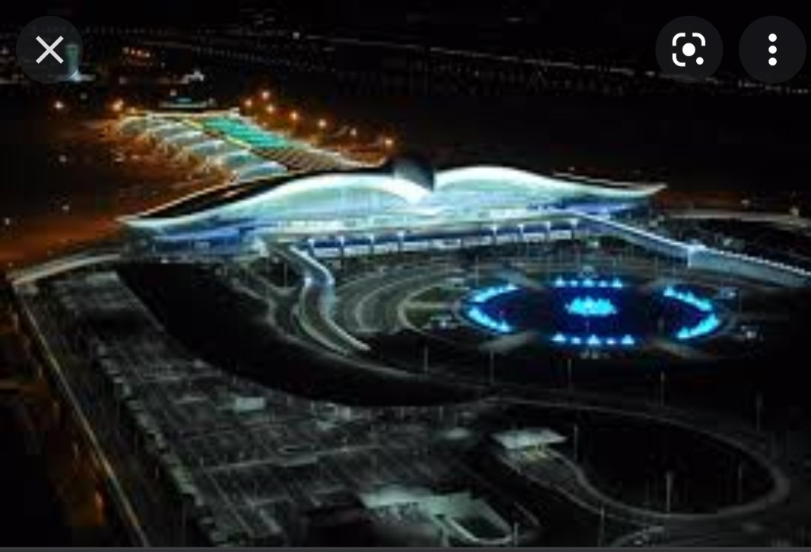
“LAÇYN” HOWA MENZILI

Slide 6
Türkmen taryhynda ilkinji howa uçarlary 1927-nji ýylda Çärjew bilen Daşoguz aralygynda gatnawlar amala aşyrylypdyr.Şol wagtlar Çärjew howa menzilinde 4 admlyk jemi 8uçar bolup olaryň 4-si Germaniýadan satyn alnan “юнкере”Ю-13 SSSR –iň özünde öndürilýän K-4 uçarlary bolupdyr.1932-nji ýylda türkmen raýat howa uçarlaryna täze sowet uçarlary goşulýar.Olar 6 orunlyk K-5 bilen 12 orunlyk ANT -9 bolupdyr.Bu uçarlar tizlikleri hemem adam sany bilen öňki uçarlardan tapawutlanypdyr.1935-nji ýylyň dekabr aýynda Türkmen howa flotyny dolandyryş merkezi döredilýär.

Slide 7
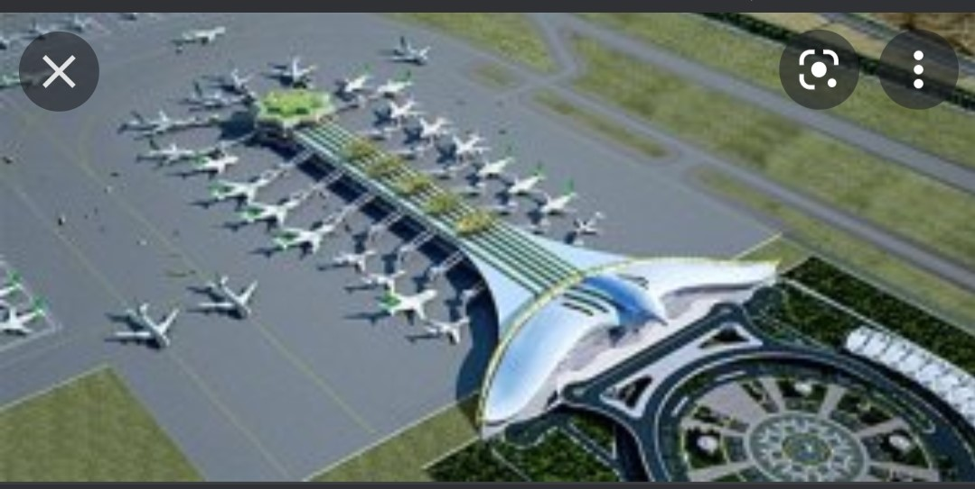
Aerodrom – aeroportyň esasy wajyp bölegidir.Aerodromyň baş gurluşyny uçarlaryň uçmagy wegonmagy üçin niyetlenen uçuş zolagy düzyär .Içinde ayratyn jogapkärli tehniki uçary dolandyryş serişdeleri we aeromaýak- rajemaýak we signal enjamlary ýerleşdirlendir we degişlidir .

Slide 8
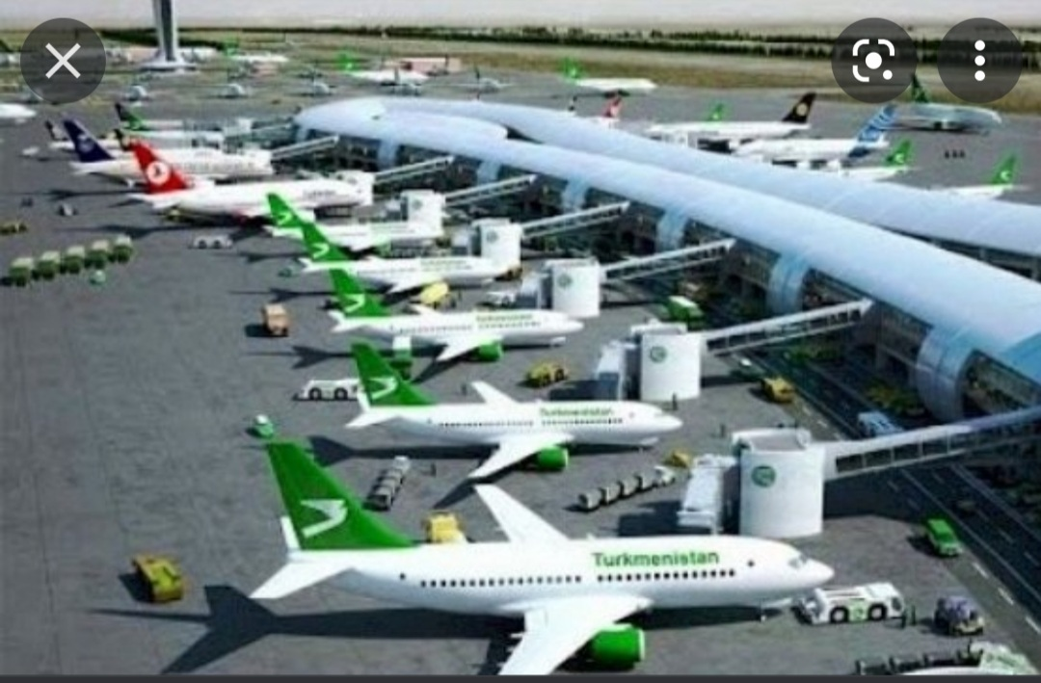
Aeroport-ýolagçylary ýükleri ugratmak we kabul etmek şeýle hem ulag işlerini netijeli ýerine yetirmek üçin uçujy enjamlary taýýarlamagy we ýola ugratmagy üpjün edyän inzener gurluşlaryň toplumydyr aeroportlar halkara we ýerli ähmiýetli bolup bilýär.

Slide 9
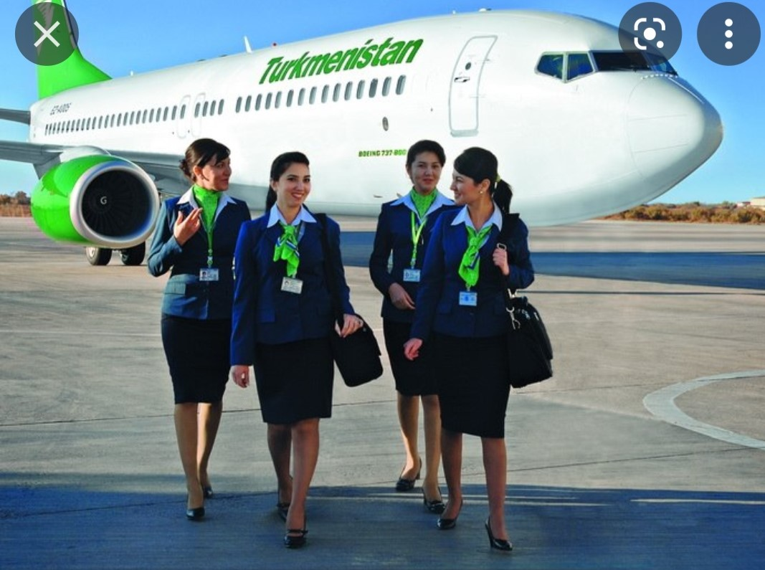
Hormatly Prezidentimiz Gurbanguly Berdimuhamedowyň taýsyz tagallalary netijesinde häzirki zaman uçarlarynyň ösüşi düýpli depginde amala aşyrylýar we barha rowaçlyklara beslenyär.

Slide 10
ÜNS BERIP DIŇLÄNIŇIZ ÜÇIN SAG BOLUŇ!
TAÝÝARLAN:BEGENJOWA T MUT”B”

